Slide 1
Sesión No 2
Capacitación

Slide 2
Escuchemos al usuario

Slide 3

Alistemos nuestra mente para pensar diferente

Slide 4
Salir a campo: es la fórmula.
Conocer la cotidianidad de nuestros clientes es clave.
Entender:
Qué piensa y siente nuestro cliente
Qué oye
Qué ve
Qué dice y hace
Esfuerzos
Resultados

Slide 5
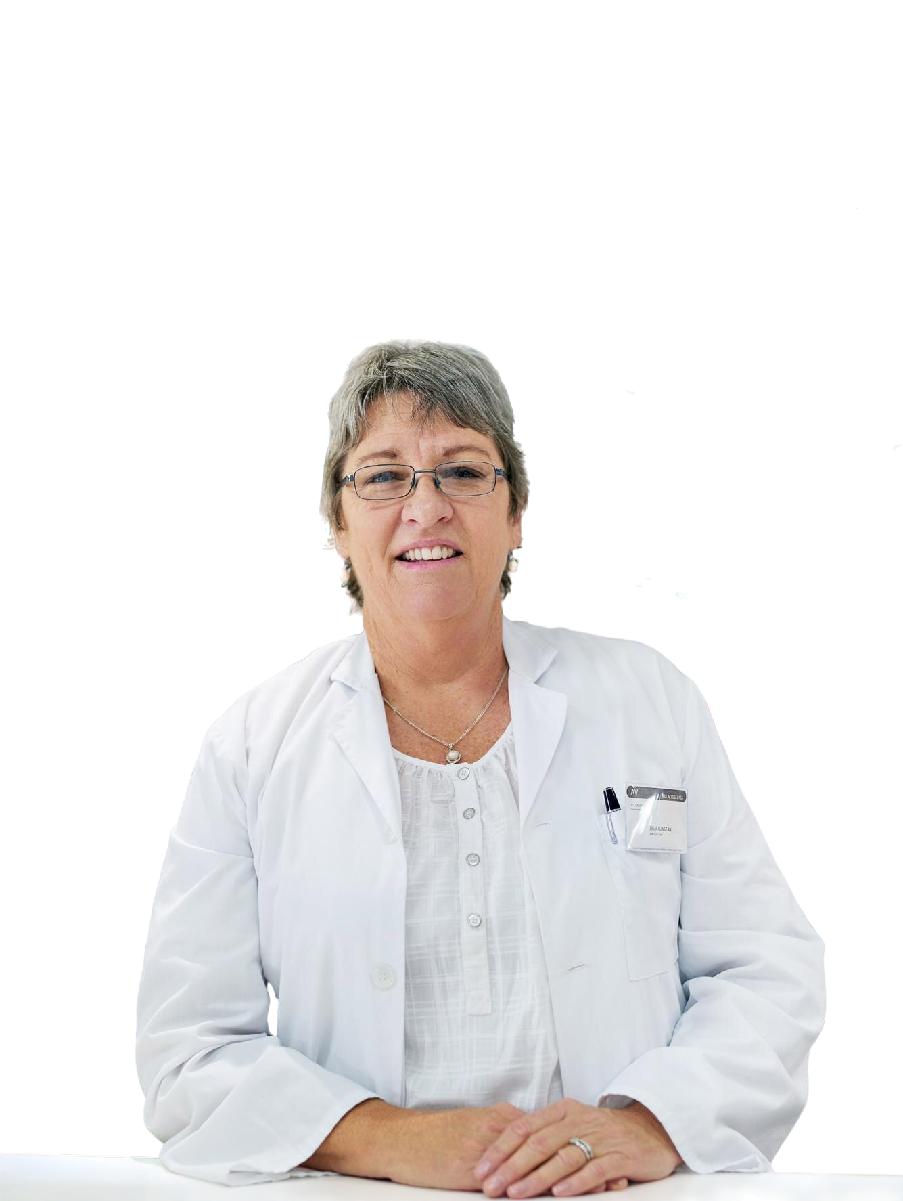
¿Qué piensa y siente?
Lo que realmente importa. Principales preocupaciones. Inquietudes y aspiraciones.
¿Qué oye?
¿Qué ve?
Lo que dicen los amigos
Lo que dice el jefe
Lo que dicen las personas influyentes
Entorno
Amigos
La oferta del mercado
¿Qué piensa y siente?
Lo que realmente importa. Principales preocupaciones. Inquietudes y aspiraciones.
Esfuerzos
Resultados
Miedos, frustraciones y obstáculos
Deseos/necesidad
Medida del éxito y obstáculos

Slide 6

Taller
Escucha el video
Aplica el modelo estudiado
15 minutos de ejercicio práctico

Slide 7
¿Cómo estamos?
Autodiagnóstico en Diseño Gráfico
Nivel de conocimiento (1-5)
Autodiagnóstico en Servicio al cliente
Nivel de conocimiento (1-5)
Autodiagnóstico en Técnicas de Formación
Nivel de conocimiento (1-5)
Autodiagnóstico en Redes y Comunicación
Nivel de conocimiento (1-5)

Slide 8
Sesión No 2
Capacitación

